Slide 1
Bài toán quy hoạch tuyến tính

Slide 2
Nhắc lại một số kiến thức
y
. A
a
O
x
Nửa mặt phẳng bờ a chứa điểm A
(đường thẳng a chia mặt phẳng thành hai nửa)
Hệ trục tọa độ (Oxy)
Ox là trục hoành (y=0)
Oy là trục tung (x=0)

Slide 3
1. Bất phương trình bậc nhất hai ẩn
Có dạng | ax + by > c
 | ax + by < c
 | ax + by ≤ c
 | ax + by ≥ c

Slide 4
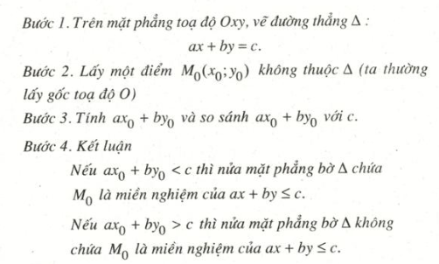
Biểu diễn tập nghiệm

Slide 5

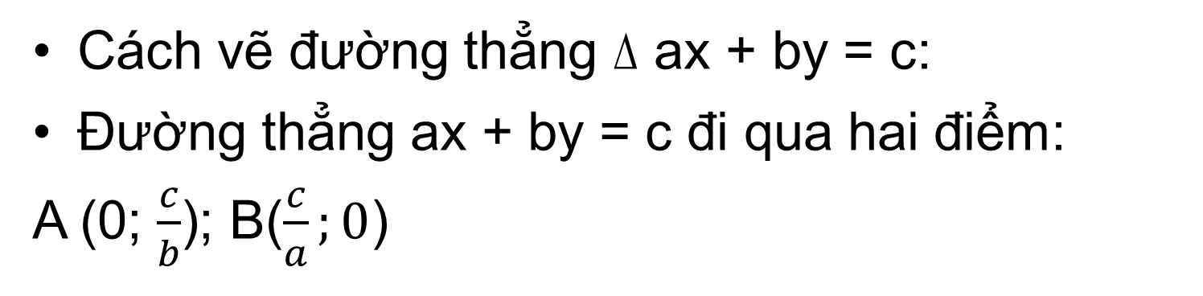

Cách vẽ đường thẳng  ax + by = c:
Đường thẳng ax + by = c đi qua hai điểm:
A (0; $\frac{c}{b}$); B($\frac{c}{a};0$)
$$\frac{c}{b}$$
A
$$\frac{c}{a}$$
O
B

Slide 6
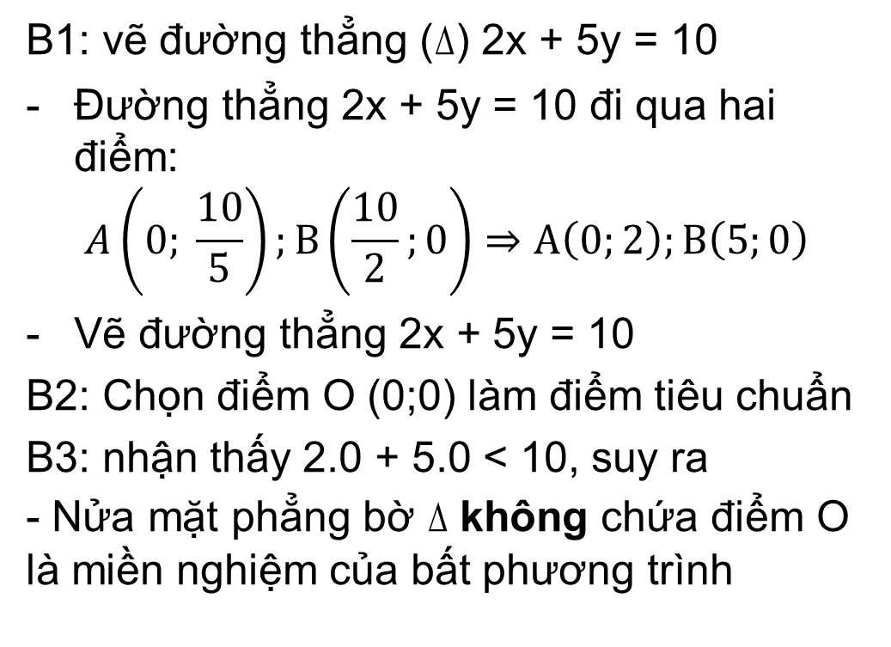
Ví dụ: xác định miền nghiệm của bpt
2x + 5y ≥ 10
B1: vẽ đường thẳng () 2x + 5y = 10
Đường thẳng 2x + 5y = 10 đi qua hai điểm:
$$A\left(0; \frac{10}{5}\right);B\left(\frac{10}{2};0\right)⇒A\left(0;2\right);B\left(5;0\right)$$
Vẽ đường thẳng 2x + 5y = 10
B2: Chọn điểm O (0;0) làm điểm tiêu chuẩn
B3: nhận thấy 2.0 + 5.0 < 10, suy ra
- Nửa mặt phẳng bờ  không chứa điểm O là miền nghiệm của bất phương trình
-3
-2
-1
A
B
| | | | |
1 2 3 4 5
O

Slide 7
Hệ bất phương trình bậc nhất hai ẩn
Muốn tìm miền nghiệm của hệ bất phương trình bậc nhất hai ẩn, ta lần lượt
B1. Vẽ các đường thẳng của các hàm số tương ứng với các bất phương trình
B2. Xác định các miền nghiệm của các bất phương trình tương ứng với các đường thẳng
B3. Kết luận miền nghiệm chung trên hệ trục tọa độ

Slide 8
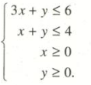
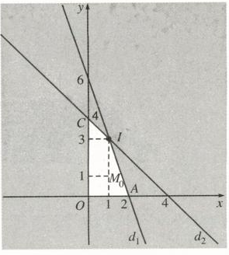
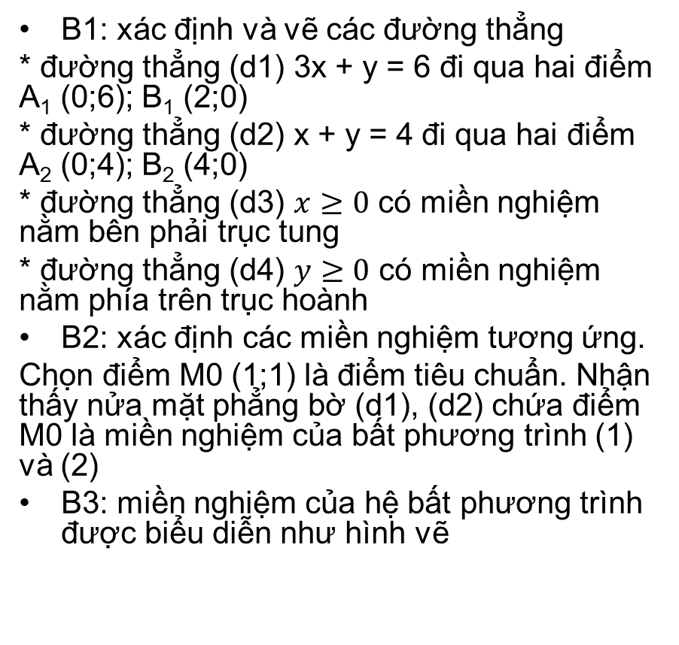
Ví dụ. Tìm miền nghiệm của hệ sau
(1)
(2)
(3)
(4)
B1: xác định và vẽ các đường thẳng
* đường thẳng (d1) 3x + y = 6 đi qua hai điểm A₁ (0;6); B₁ (2;0)
* đường thẳng (d2) x + y = 4 đi qua hai điểm A₂ (0;4); B₂ (4;0)
* đường thẳng (d3) $x≥0$ có miền nghiệm nằm bên phải trục tung
* đường thẳng (d4) $y≥0$ có miền nghiệm nằm phía trên trục hoành
B2: xác định các miền nghiệm tương ứng.
Chọn điểm M0 (1;1) là điểm tiêu chuẩn. Nhận thấy nửa mặt phẳng bờ (d1), (d2) chứa điểm M0 là miền nghiệm của bất phương trình (1) và (2)
B3: miền nghiệm của hệ bất phương trình được biểu diễn như hình vẽ

Slide 9
Bài toán quy hoạch tuyến tính
Là dạng bài toán lập kế hoạch sản xuất bằng cách tìm các ẩn số (x;y) phù hợp sao cho lợi nhuận lớn nhất, giá thành sản xuất thấp nhất. Nghĩa là, xác định (x;y) sao cho
Ax + By lớn nhất hoặc bé nhất
Mà giá trị Ax + By lớn nhất hoặc bé nhất nằm trong các đỉnh của đa giác nghiệm hệ bất phương trình bậc nhất hai ẩn

Slide 10
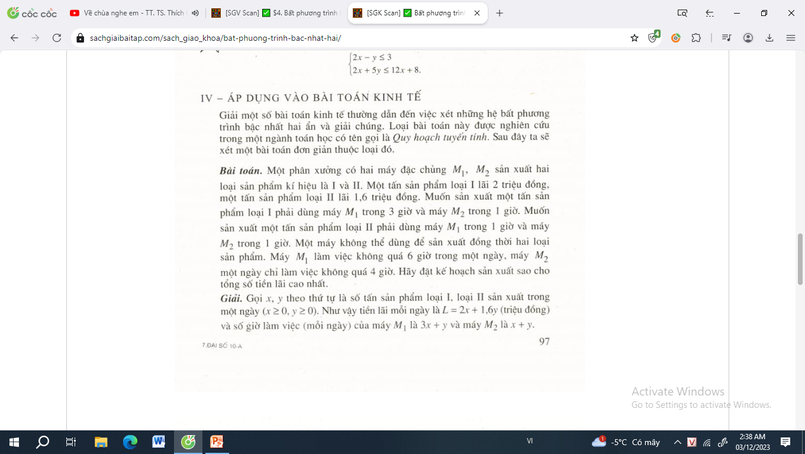
Ví dụ 1:

Slide 11
Tóm tắt bài toán
Lời văn | Đặt ẩn
Hai máy M1 và M2 cùng sản xuất ra sản phẩm loại I và II (nghĩa là M1 cũng sản xuất là sản phẩm loại I và II; M2 cũng sản xuất ra sản phẩm loại I và II) 1 tấn SP loại I: lãi 2 triệu đồng; 1 tấn SP loại II: lãi 1,6 triệu đồng Dùng máy M1 trong 3 giờ; M2 trong 1 giờ → 1 tấn SP 1 loại I Dùng máy M1 trong 1 giờ; M2 trong 1 giờ → 1 tấn sản phẩm loại II Máy M1 hoạt động không quá 6 giờ Máy M2 hoạt động không quá 4 giờ Lập kế hoạch sản xuất tối ưu | x(tấn) là số sản phẩm loại I sản xuất trong một ngày y(tấn) là số sản phẩm loại II sản xuất trong 1 ngày x ≥ 0; y ≥ 0 2x 1,6x Số giờ hoạt động của M1 là 3x + y (cam) Số giờ hoạt động của M2 là x + y (đỏ) - M1: 3x + y ≤ 6 M2: x + y ≤ 4 2x + 1,6y lớn nhất

Slide 12
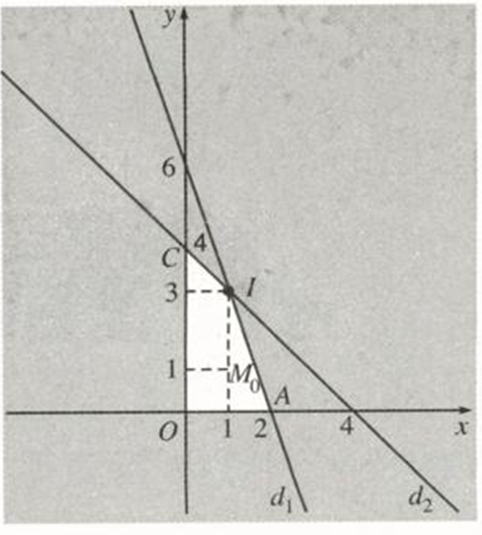
Bài giải
Bài toán thỏa mãn hệ bất phương trình:
Trong các nghiệm của hệ bất phương trình, tìm nghiệm (x₀; y₀) sao cho L= 2x + 1,6y lớn nhất
Nghiệm của hệ là miền tứ giác OCIA; trong đó O(0;0); C(0;4); I(1;3); A(2;0). Thay lần lượt các giá trị, nhận thấy tại I(1;3), L lớn nhất
Vậy, mỗi ngày cần sản xuất 1 tấn sản phẩm loại I và 3 tấn sản phẩm loại II
(1)
(2)
(3)
(4)

Slide 13
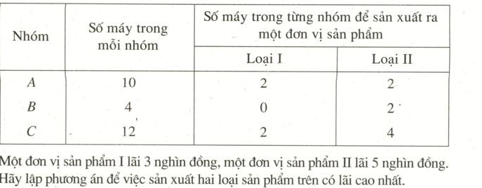
Ví dụ 2:
Có ba nhóm máy A, B, C dùng để sản xuất ra hai sản phẩm loại I và II. Để sản xuất một đơn vị sản phẩm mỗi loại cần phải lần lượt dùng cách máy thuộc các nhóm khác nhau. Số máy trong một nhóm và số máy cần thiết để sản xuất ra một đơn vị sản phẩm thuộc mỗi loại được cho trong bảng sau:

Slide 14
Tóm tắt và phân tích
Lời văn | Đặt ẩn
Có ba máy A,B,C sản xuất ra hai sản phẩm I và II Số máy trong một nhóm để sản xuất ra một đơn vị sản phẩm: - Số máy nhóm A để sản xuất ra 1 sản phẩm loại I là 2 máy, 1 sản phẩm loại II là 2 máy. Số máy nhóm A là 10 máy - Số máy nhóm B để sản xuất ra 1 sản phẩm loại I là 0 máy, 1 sản phẩm loại II là 2 máy. Số máy nhóm B là 4 máy - Số máy nhóm C để sản xuất ra 1 sản phẩm loại I là 2 máy, 1 sản phẩm loại II là 4 máy. Số máy nhóm C là 12 máy Một đơn vị sản phẩm loại I lãi 3 nghìn, Một đơn vị sản phẩm loại II lãi 5 nghìn | x là số sản phẩm loại I; y là số sản phẩm loại II (x≥0; y≥0) 2x + 2y ≤ 10 y ≤ 4 2x + 4y ≤ 12 3x 5x L = 3x +5x lớn nhất

Slide 15
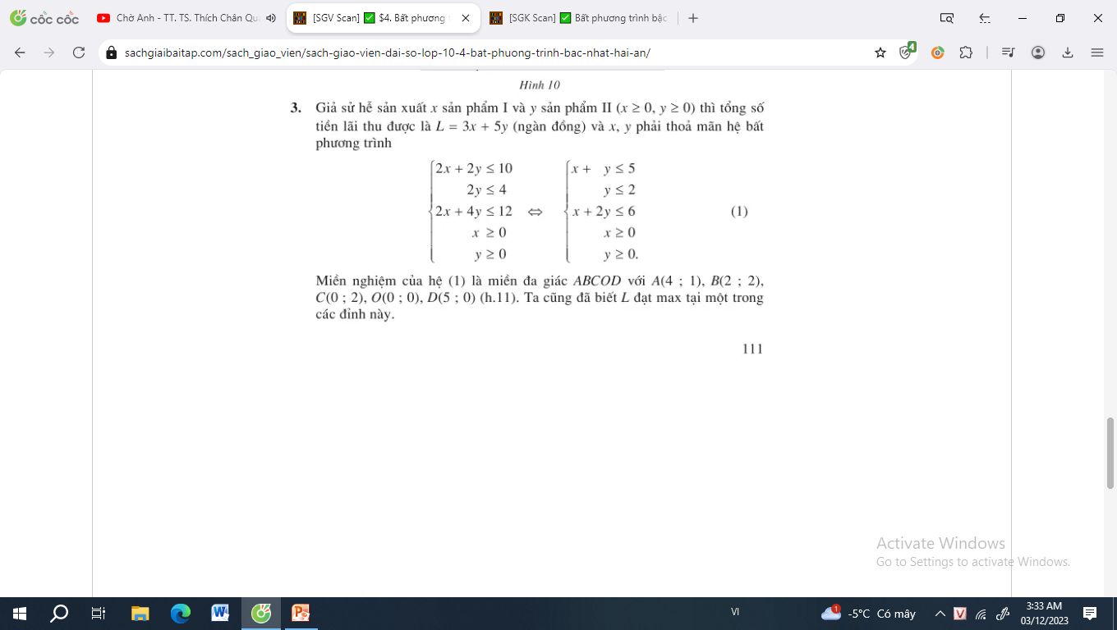
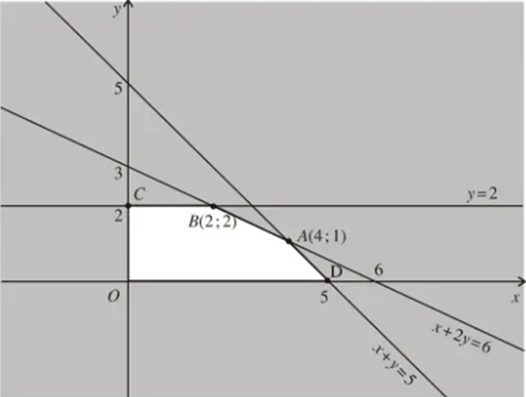
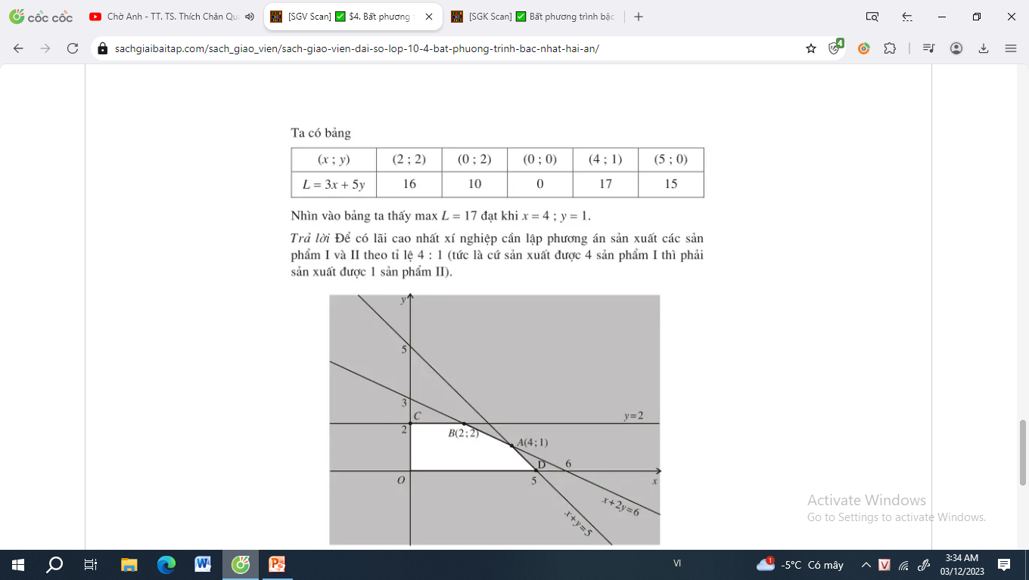
Giải

Slide 16
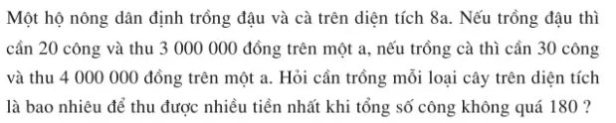
Ví dụ 3

Slide 17
Tóm tắt và phân tích
Lời văn | Đặt ẩn
-Người nông dân định trồng cà và đậu Diện tích đất trồng là 8a (a là đơn vị đo) Trồng đậu cần 20 công và thu 3 triệu đồng Trồng cà cần 30 công và thu 4 triệu đồng Tổng số công không quá 180 công | x,y lần lượt là diện tích trồng cà và đậu (x,y ≥ 0) (a – đơn vị đo) x + y ≤ 8 20x công và 3x (triệu) 30y công và 4x (triệu) 20x + 30y ≤ 180 L = 3x+4x lớn nhất

Slide 18
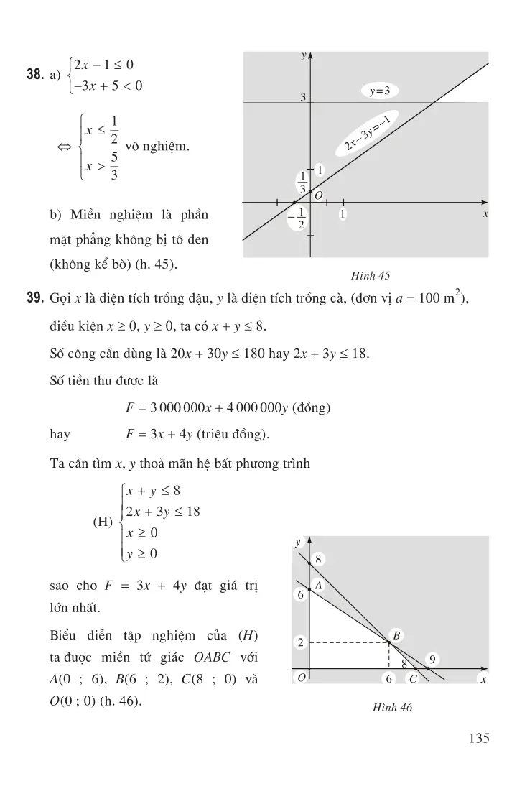
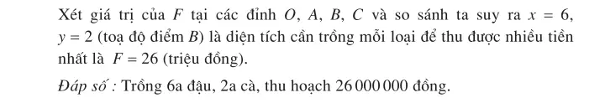
Lời giải

Slide 19
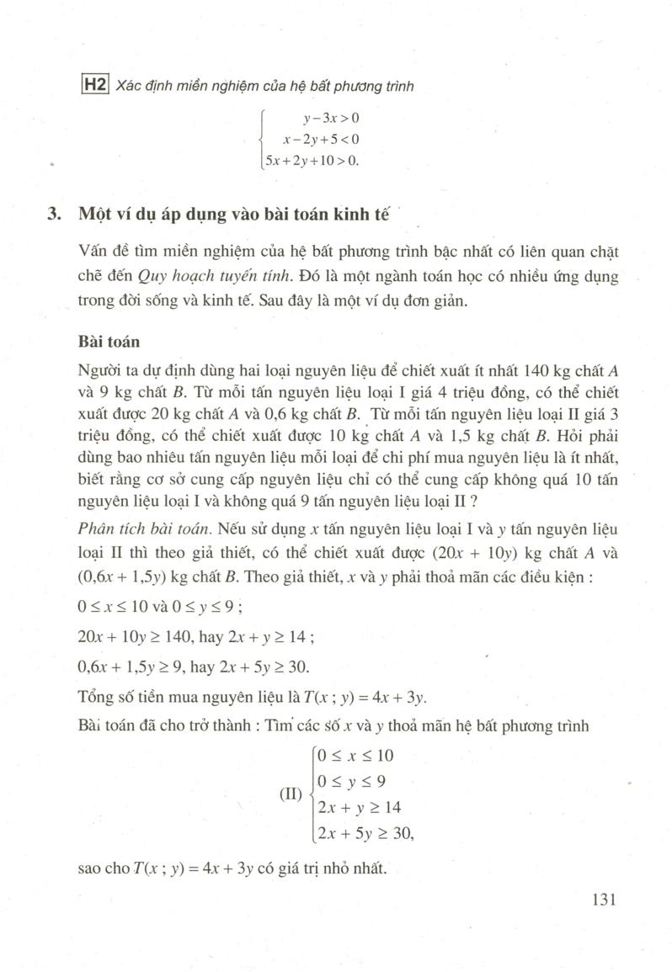
Ví dụ 4

Slide 20
Tóm tắt và phân tích
Lời văn | Đặt ẩn
2 nguyên liệu (loại I và loại II) để chiết xuất chất A và B Cơ sở cung cấp không quá 10 tấn loại I, 9 tấn loại II Mỗi tấn nguyên liệu loại I chiết xuất được 20kg chất A; 0,6kg chất B Mỗi tấn nguyên liệu loại II chiết xuất được 10kg chất A và 1,5 kg chất B Nguyên liệu để chiết xuất ít nhất 140kg chất A là Nguyên liệu để chiết xuất ít nhất 9kg chất B là (ít nhất là ≥, nhiều nhất là ≥) Số tiền mua 1 tấn nguyên liệu loại 1 là 4 triệu Số tiền mua 1 tấn nguyên liệu loại 2 là 3 triệu | x là số tấn nguyên liệu I, y là số tấn nguyên liệu II (0 ≤ x ≥ 10; 0 ≤ y ≤ 9) 20x; 0,6x 10y; 1,5y 20x + 10y ≥ 140 0,6x + 1,5y ≥ 9 4x (triệu) 3y (triệu) L = 4x + 3y ít nhất

Slide 21
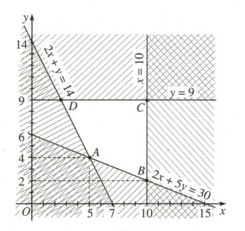
Lời giải
Các đỉnh của tứ giác ABCD lần lượt có tọa độ là A(5;4), B(10;2); C(10;9); D(5/2; 9)
Nhận thấy, A (5;4) làm T(x;y) = 32 là giá trị nhỏ nhất. Khi đó, cần sử dụng 5 tấn nguyên liệu loại I và 4 tấn loại II, giá tiền là 32 triệu đồng sẽ có chi phí thấp nhất

Slide 22
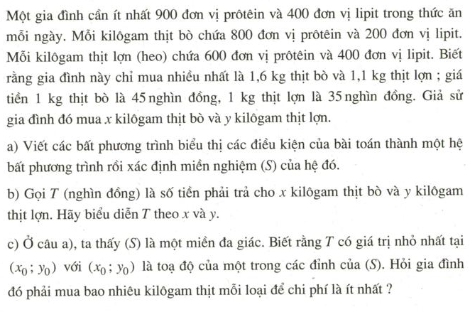
Bài tập 1

Slide 23
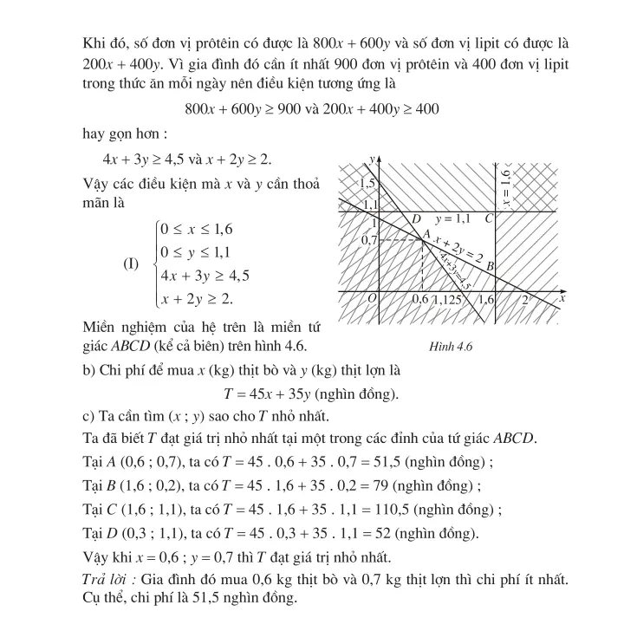
Lời giải
a. Giả sử gia đình đó mua x (kg) thịt bò và y(kg) thịt lợn. Theo giả thiết thì 0≥x≥1,6; 0≥y≥1,1.

Slide 24
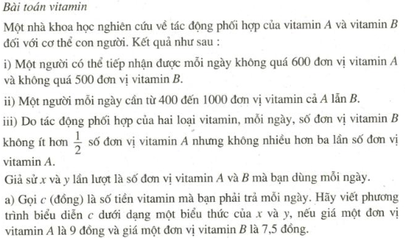
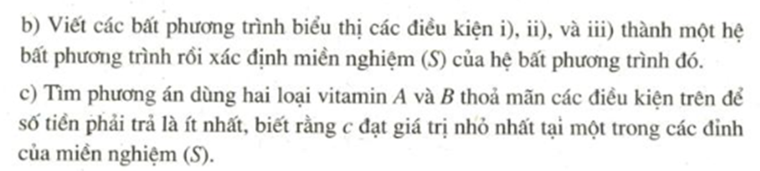
Bài tập 2

Slide 25
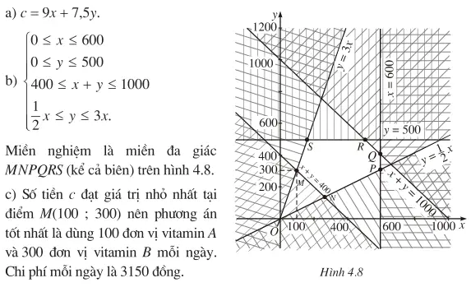
Lời giải

Slide 26
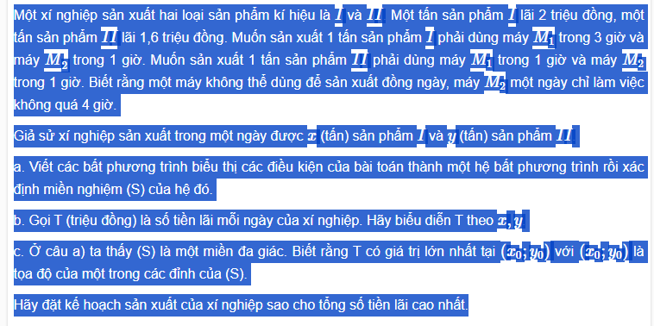
Bài tập 3

Slide 27
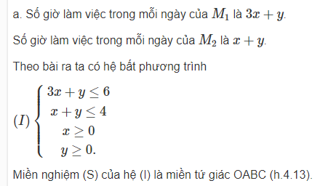
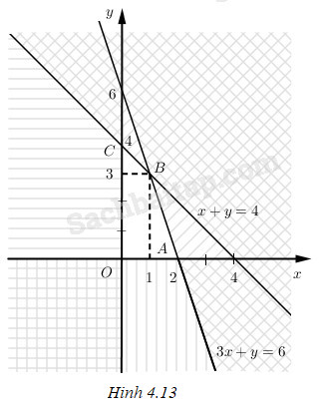
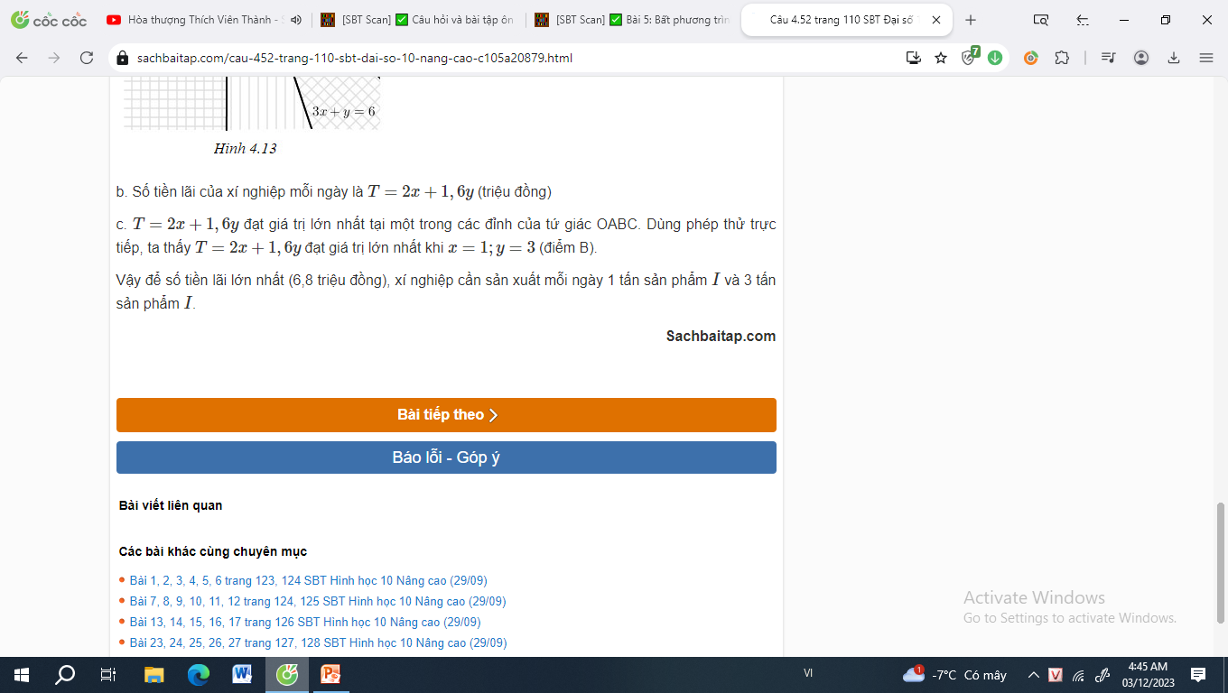
Lời giải

Slide 28
Bài tập 4
Trong một cuộc thi pha chế, mỗi đội chơi được sử dụng tối đa 24 g hương liệu, 9 lít nước và 210 g đường để pha chế nước cam và nước táo. Để pha chế 1 lít nước cam cần 30 g đường, 1 lít nước và 1 g hương liệu; pha chế 1 lít nước táo cần 10 g đường, 1 lít nước và 4 g hương liệu. Mỗi lít nước cam nhận được 60 điểm thưởng, mỗi lít nước táo nhận được 80 điển thưởng. Hỏi cần pha chế bao nhiêu lít nước trái cây mỗi loại để được số điểm thưởng là lớn nhất.
A. 7 lít nước cam.
B. 6 lít nước táo.
C. 4 lít nước cam, 5 lít nước táo.
D. 6 lít nước cam, 3 lít nước táo.

Slide 29
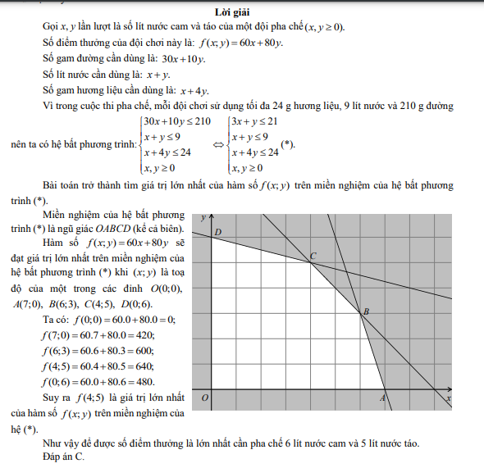
Lời giải

Slide 30
Bài tập 5
Một hộ nông dân định trồng cà phê và ca cao trên diện tích 10 ha. Nếu trồng cà phê thì cần 20 công và thu về 10000000 đồng trên diện tích mỗi ha, nếu trồng cà thì cần 30 công và thu 12000000 đồng trên diện tích mỗi ha. Hỏi cần trồng mỗi loại cây trên với diện tích là bao nhiêu để thu được nhiều tiền nhất biết rằng số công trồng cà phê không vượt quá 100 công và số công trồng ca cao không vượt quá 180 công.
A. 10 ha cà phê.
B. 5 ha cà phê và 5 ha ca cao.
C. 4 ha cà phê và 6 ha ca cao.
D. 6 ha cà phê và 4 ha ca cao

Slide 31
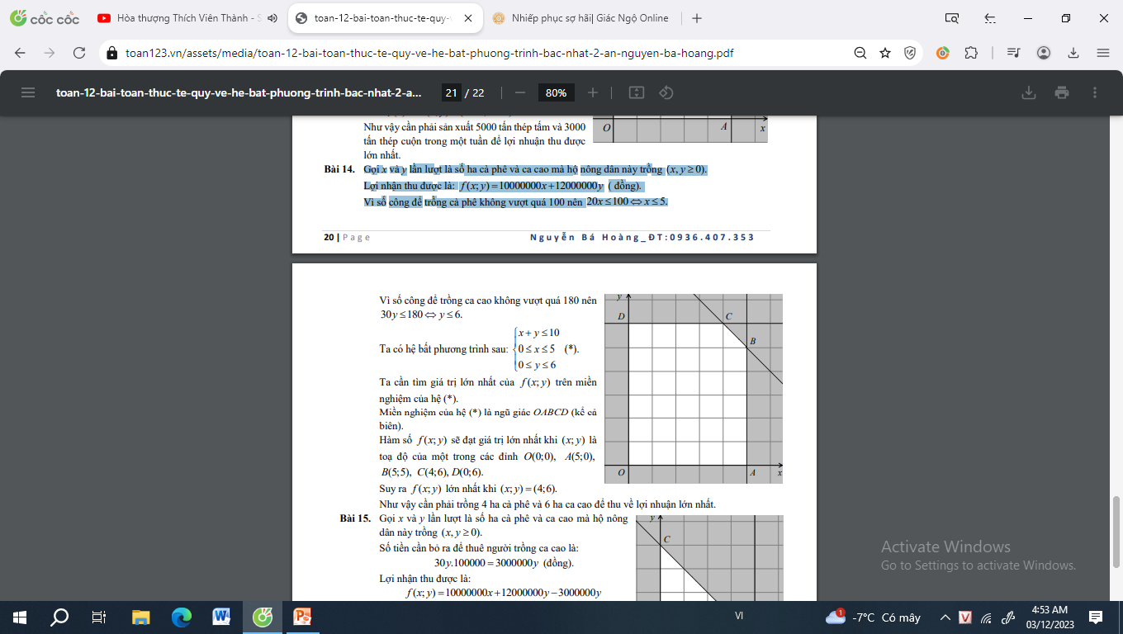

Slide 32
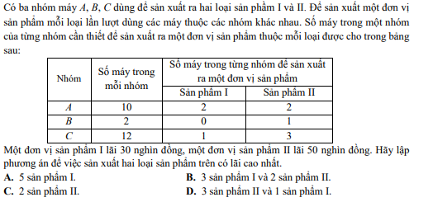
Bài tập 6

Slide 33
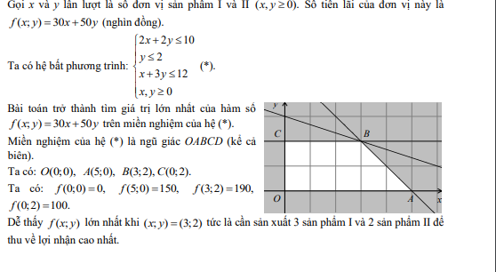

Slide 34
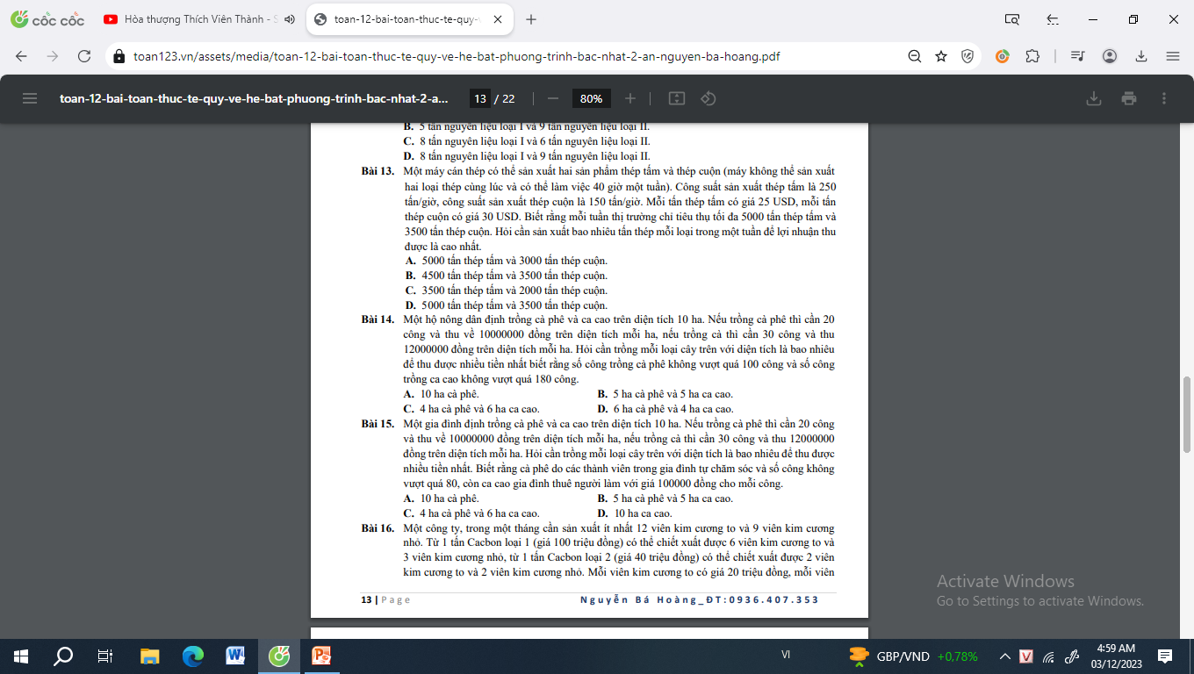
Bài tập 7

Slide 35
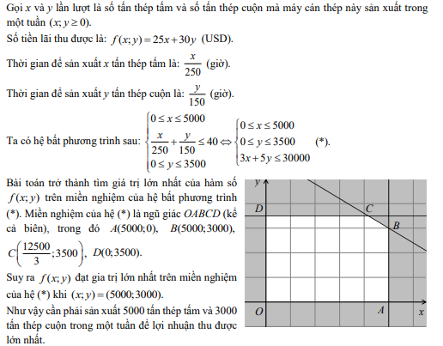

Slide 36
Bài tập 8
Một công ty, trong một tháng cần sản xuất ít nhất 12 viên kim cương to và 9 viên kim cương nhỏ. Từ 1 tấn Cacbon loại 1 (giá 100 triệu đồng) có thể chiết xuất được 6 viên kim cương to và 3 viên kim cương nhỏ, từ 1 tấn Cacbon loại 2 (giá 40 triệu đồng) có thể chiết xuất được 2 viên kim cương to và 2 viên kim cương nhỏ. Mỗi viên kim cương to có giá 20 triệu đồng, mỗi viên

Slide 37
